Slide 1
实验 7 神经网络语言模型实验
汇报人：李慧

Slide 2
实验目的
1. 掌握循环神经网络的结构，包括 LSTM 等。
2. 掌握使用深度学习框架构建循环神经网络模型的方法。
实验要求
使用深度学习框架（本实验指导书以 TensorFlow 为例）构建一个规范的 LSTM 网络。
在 PTB（Penn Treebank）语料库上进行神经网络语言模型的训练和评估，评 价指标困惑度（Perplexity，PPL）低于 80。
如果选择做此实验作业，按规定时间在课程网站提交实验报告、代码以及 PPT。

Slide 3

语言模型 (Language Model Principle)
定义： 一个为词序列分配概率的模型。
分解公式：通过估计给定前缀（上下文）的下一个词的出现概率的乘积。
应用：
机器翻译：评估译文流畅性。
语音识别：预测下一个词。文本生成、拼写纠错等。
神经网络语言模型 (NNLM)： 利用神经网络（如RNN）来估计这些条件概率。

Slide 4
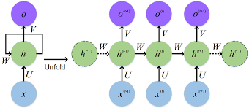
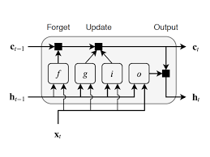
循环神经网络 (RNN)
RNN：处理序列数据，具有“记忆”能力，通过隐藏状态传递信息。
挑战：长期依赖问题（梯度消失/爆炸）。
LSTM (Long Short-Term Memory)：RNN的一种特殊变体，旨在解决长期依赖问题。
核心： 引入“门”机制（遗忘门、输入门、输出门）和“细胞状态 (cell state)”。能够选择性地记忆、遗忘或更新信息，从而有效捕捉长距离依赖关系。

Slide 5
困惑度 (Perplexity, PPL)
定义： 语言模型评估的常用指标，衡量模型预测不确定性或模型对测试数据拟合程度的好坏。
H(P,Q) 是交叉熵。
N 是测试集中总的词数。
P(wi​∣w<i​) 是模型预测下一个词的概率。
含义： 困惑度越低，说明模型对下一个词的预测能力越强，语言模型性能越佳。

Slide 6
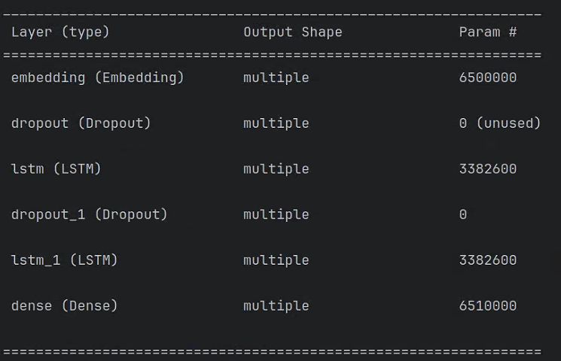
实验环境与数据
硬件配置：NVIDIA GeForce RTX 4090
环境配置：
tensorflow==2.15.0
numpy==2.2.6

Slide 7
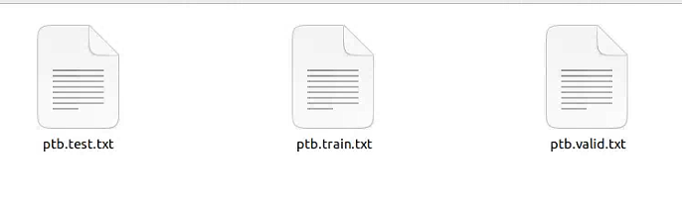
数据集：Penn Treebank (PTB) 语料库
来源与特点： 经典、干净、规模适中，广泛用于语言模型基准测试。
组成：
ptb.train.txt (训练集)
ptb.valid.txt (验证集)
ptb.test.txt (测试集)
词汇表大小： 约10,000词 (含特殊标记)。

Slide 8
模型架构
嵌入层 (Embedding Layer)： 将离散的词汇ID转换为密集、连续的词向量（维度通常为 hidden_size，如650）。
输入Dropout层： 对词向量应用Dropout（
多层LSTM (Stacked LSTM Layers)： 包含多层（如2层）LSTM单元，每层处理序列信息并传递隐藏状态。LSTM特有的门控机制使其能够有效捕捉文本中的长期依赖关系。
输出全连接层 (Dense Layer)： 将LSTM的输出映射到词汇表大小的维度，生成下一个词的Logits（未归一化概率）。

Slide 9
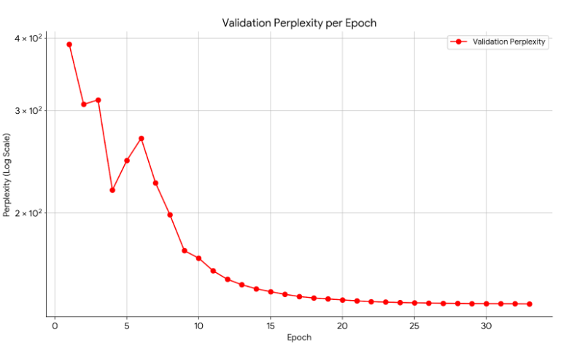
结果讨论
79.992
困惑度曲线

Slide 10
总结与展望
目标达成： 成功构建并训练了基于LSTM的神经网络语言模型，在PTB测试集上取得了 80 的困惑度，完美达成了实验指导书设定的目标。
技术掌握： 深入理解了LSTM原理，掌握了TensorFlow 2.x框架下高效数据管道、模型构建、学习率衰减及梯度裁剪等关键技术。
性能验证： 验证了LSTM在序列建模任务中的强大能力，并直观展现了训练数据量对模型性能的显著影响。

